Slide 1
Motor de passo
‘

Slide 2
HX711 – Célula de carga 10kg
x̅ | σ
-0,18249 | 1,901054
x̅ | σ
-0,18433 | 0,495719

Slide 3
CS5530 – Célula de carga 15kg (Alfa inst.)
x̅ | σ
0,070075 | 0,116027
x̅ | σ
0,070352 | 0,029352

Slide 4
Repetibilidade
 | Altura(mm) | Dureza(gf) | Tempo dif. 1:2(s)
σ% | 1,7% | 1,1% | 2,6%

Slide 5
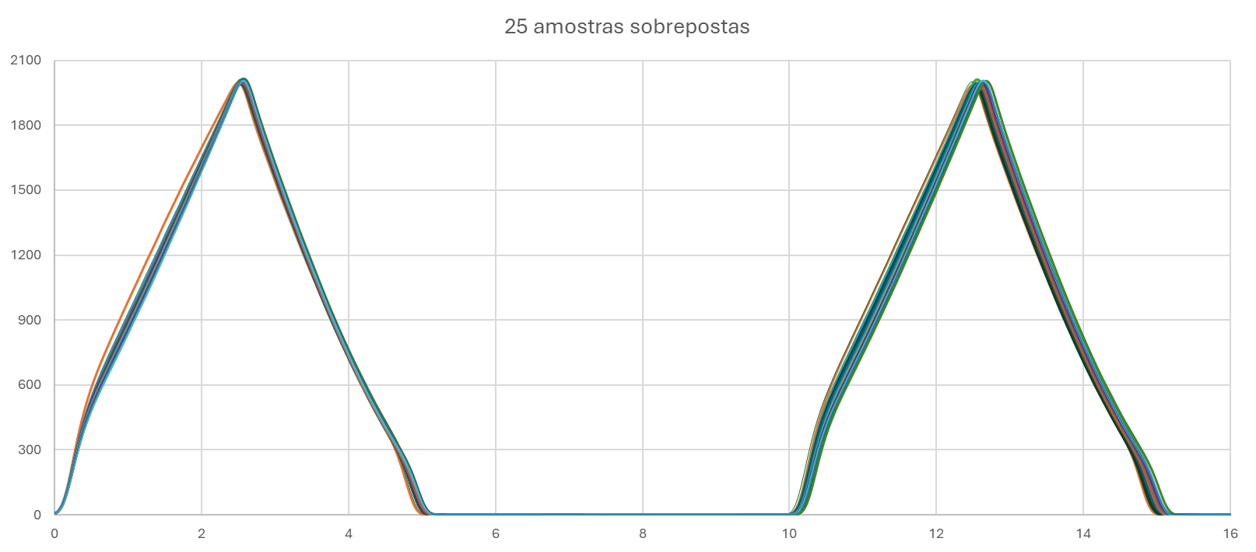
Repetibilidade

Slide 6
Linearidade
5%,10%,15%,20%,25%,30%,35%,40%,45%,50%,60%,70

Slide 7
Comparativo MAUÁ esponja

Slide 8
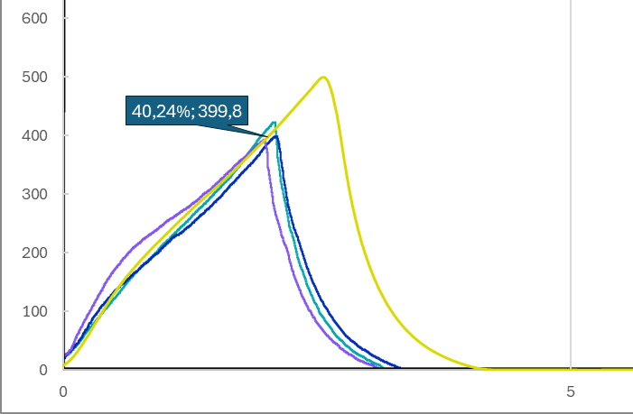
Comparação TPA mauá pão

Slide 9
Comparação TPA mauá pão

